Slide 1
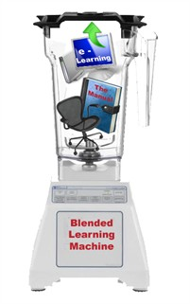
Blended Learning, или как перевернуть класс: от теории к практике
(на примере творчества Л.Н. Толстого)

Slide 2
ТЕХНОЛОГИИ ИЗМЕНЯТ ОБРАЗОВАНИЕ
ГЛАВНОЕ В СОВРЕМЕННОМ ОБРАЗОВАНИИ НЕ ТЕХНОЛОГИЯ ПЕРЕДАЧИ ЗНАНИЙ
СОВРЕМЕННЫЕ ТЕХНОЛОГИИ ДОЛЖНЫ ИЗМЕНИТЬ ОТНОШЕНИЕ К ЗНАНИЯМ
Blended Learning

Slide 3

ЧТО СМЕШИВАЕМ???

Slide 4
Смешанное обучение
Сочетание индивидуального и онлайн обучения, основывается на выборе соответствующей среды обучения в зависимости от желаемых результатов.
Смешанное обучение предполагает онлайн обучение, самостоятельное обучение и очное обучение.

Slide 5
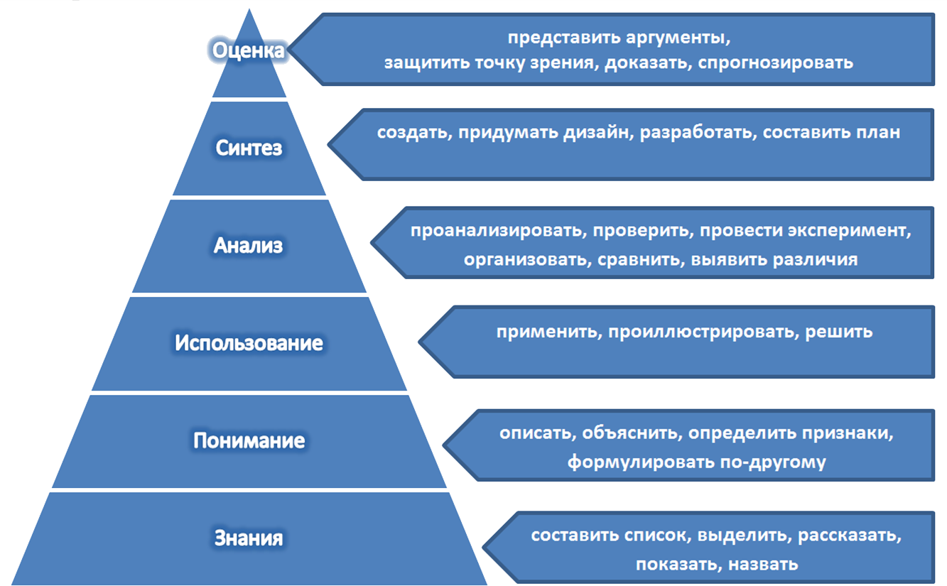
КАК МЫ УЧИМ… И КАК ДОЛЖНЫ УЧИТЬ

Slide 6
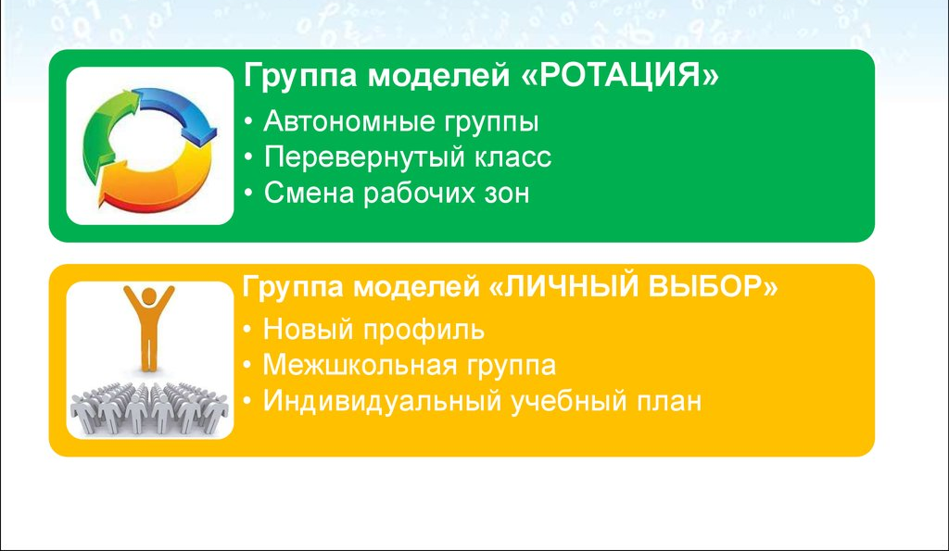
Blended Learning: модели смешанного обучения

Slide 7

Перевернутый класс
Перевернутый класс (урок) — это модель обучения, при которой учитель предоставляет материал для самостоятельного изучения дома, а на очном занятии проходит практическое закрепление материала

Slide 8
Перевернутый класс
(дидактические требования)
Роль учителя
Требования к образовательному контенту
Требования к уроку

Slide 9

Роль учителя
Учитель – консультант, но не контролер!!!

Slide 10
Требования к уроку
Не все темы можно выносить на самостоятельное обучение;
Не все дети могут понять материал самостоятельно;
Необходим постоянный анализ самостоятельной работы детей;
Постановка вопросов перед изучением темы
Создание пространства для творчества
Поощрение сотрудничества
Учет индивидуального темпа обучения

Slide 11
Требования к образовательному контенту
Нельзя!!! (долго, много, скучно)
Трудность в обучении как основа формирование познавательного интереса
Видеоматериал должен мотивировать на обучение:
Начало – загадка;
Рассказ истории;
Показ результата без способа его достижения
Социализация знаний и рефлексия

Slide 12
Реализация модели смешанного обучения на примере творчества
Л.Н. Толстого

Slide 13
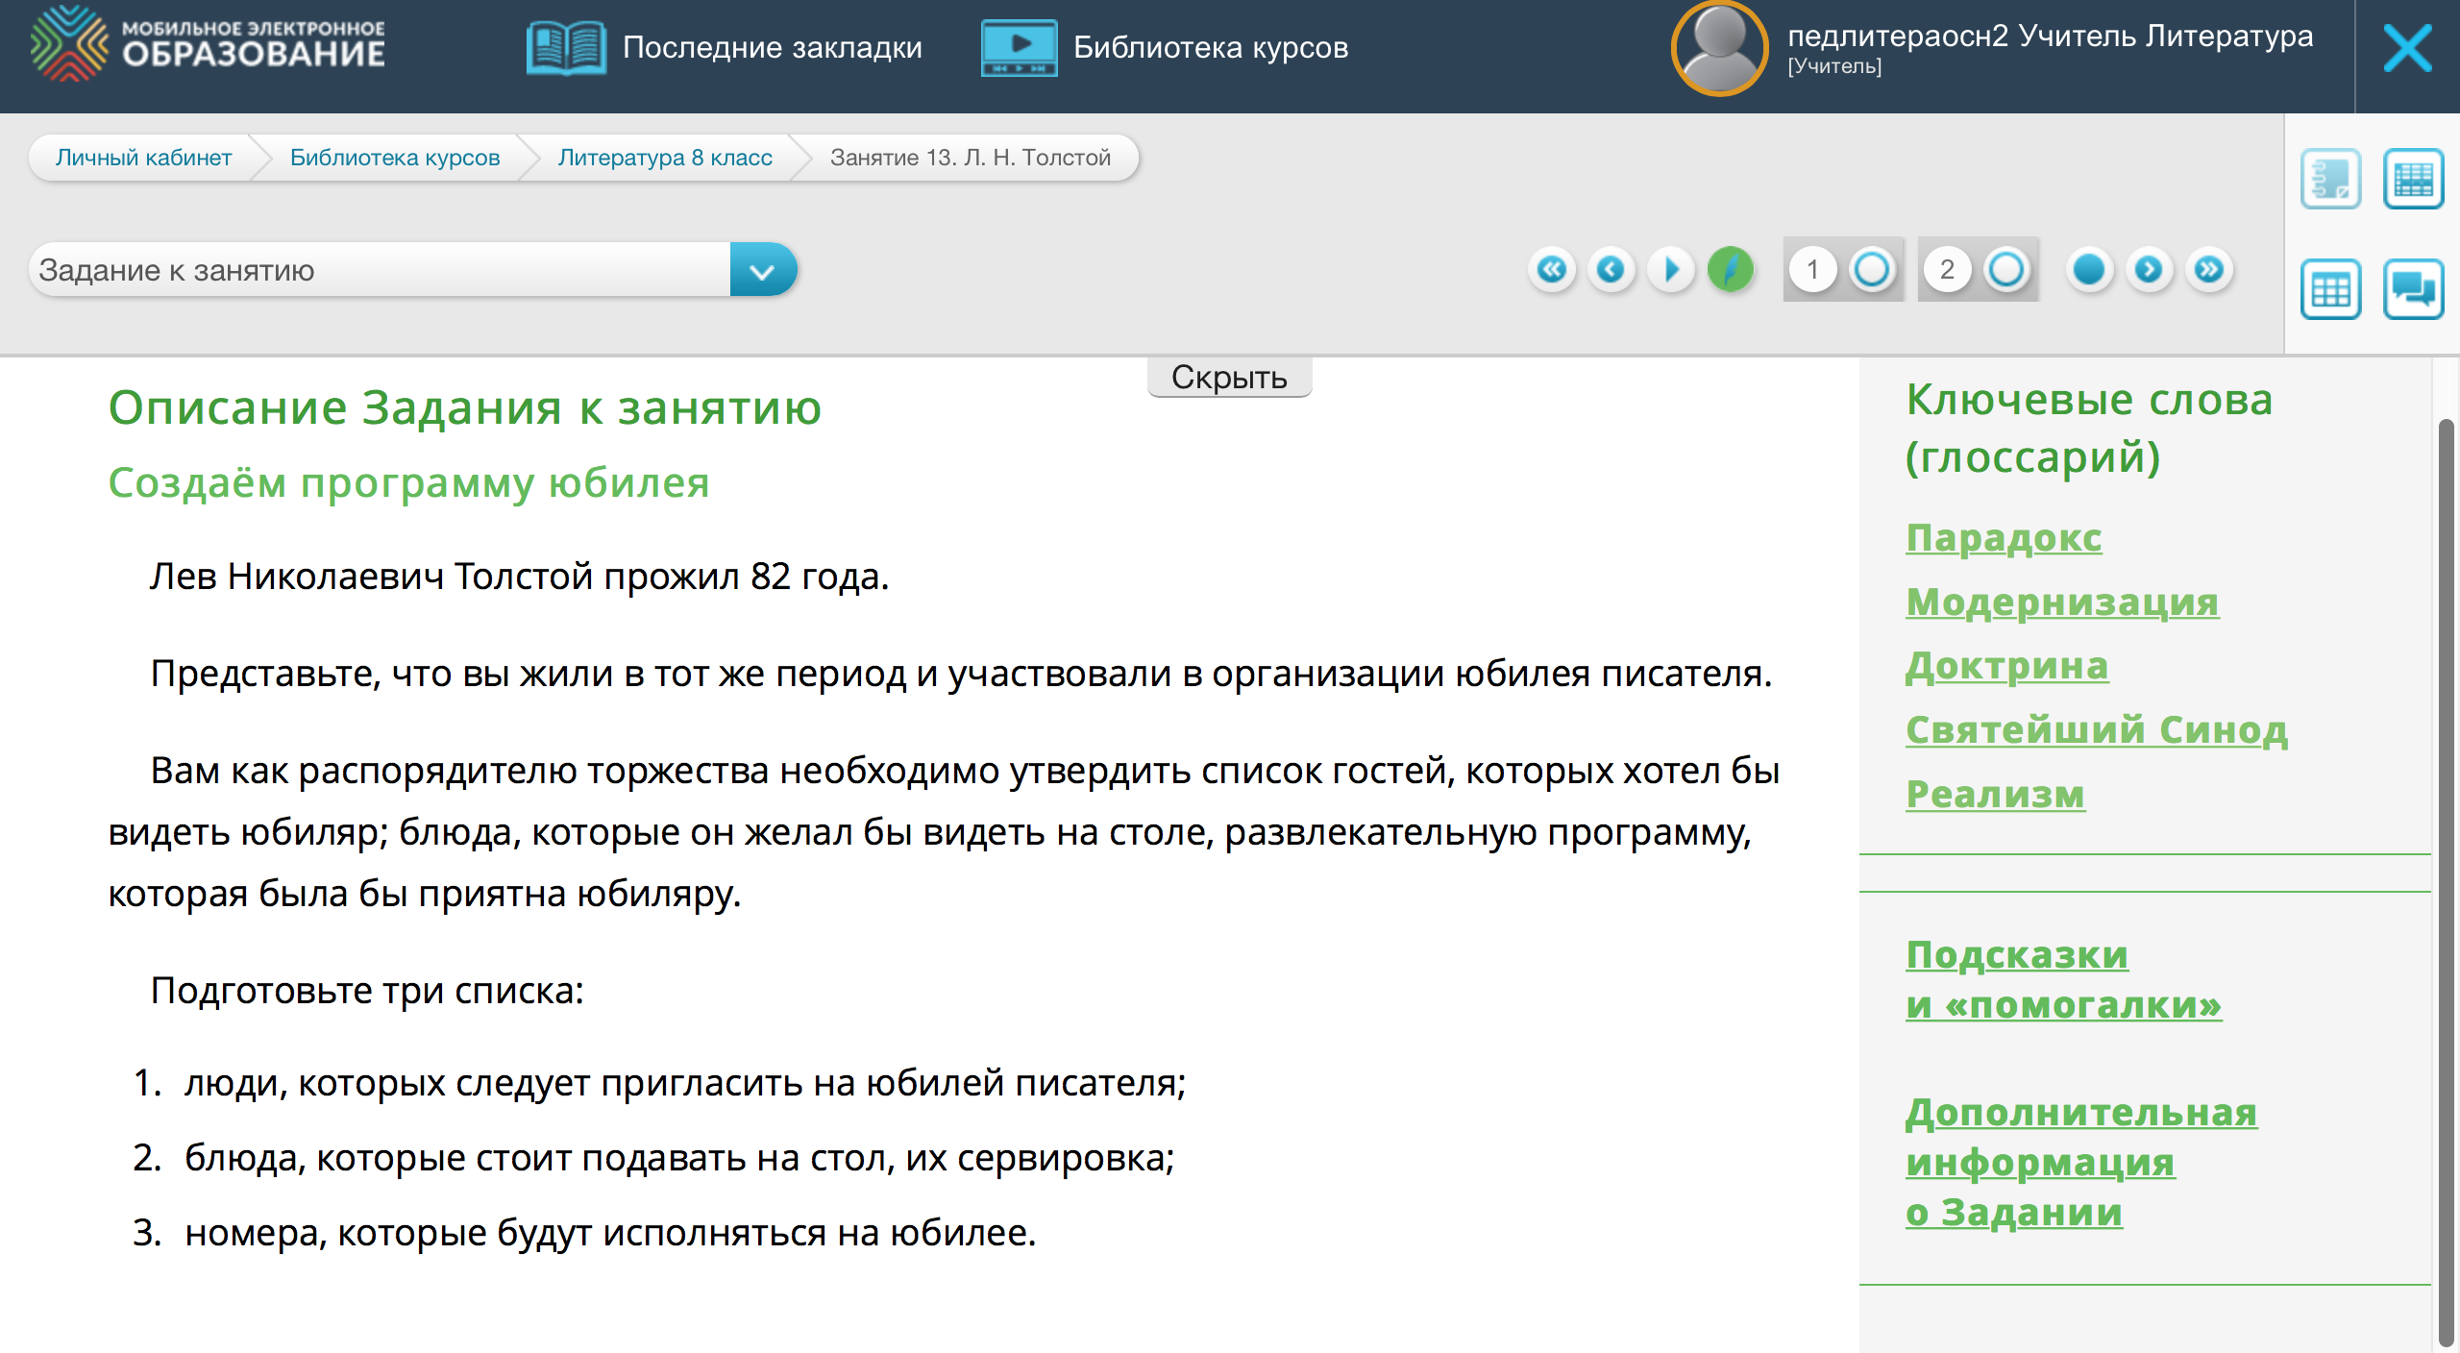
Предзадания, стимулирующие читательскую активность
(изучение биографического материала)

Slide 14
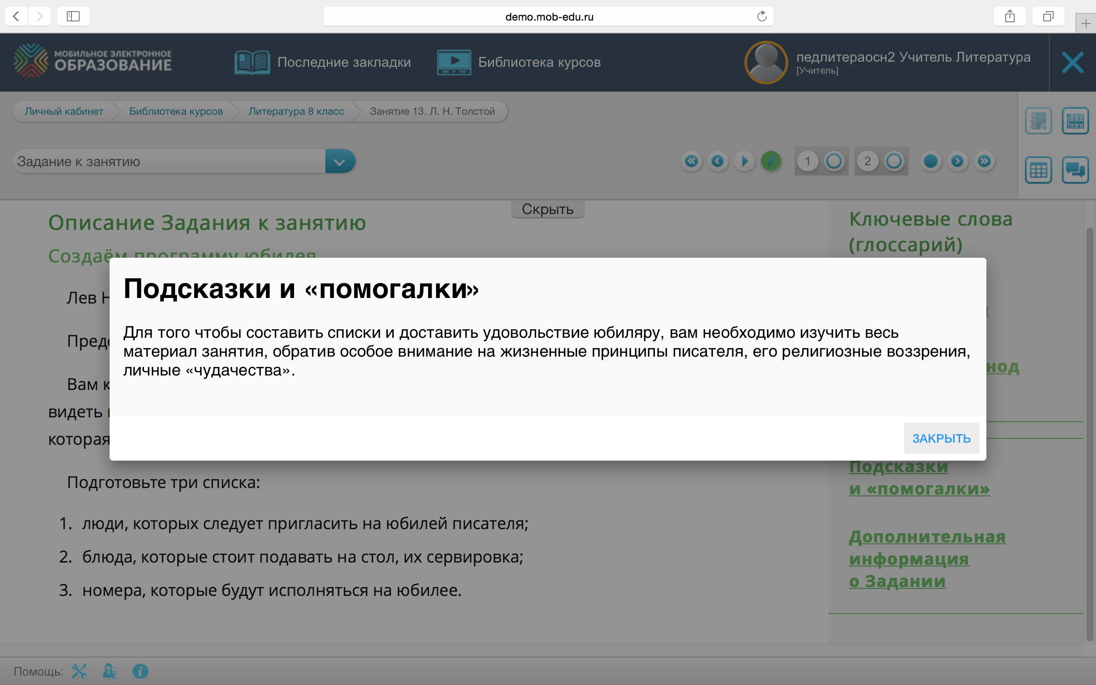

Slide 15
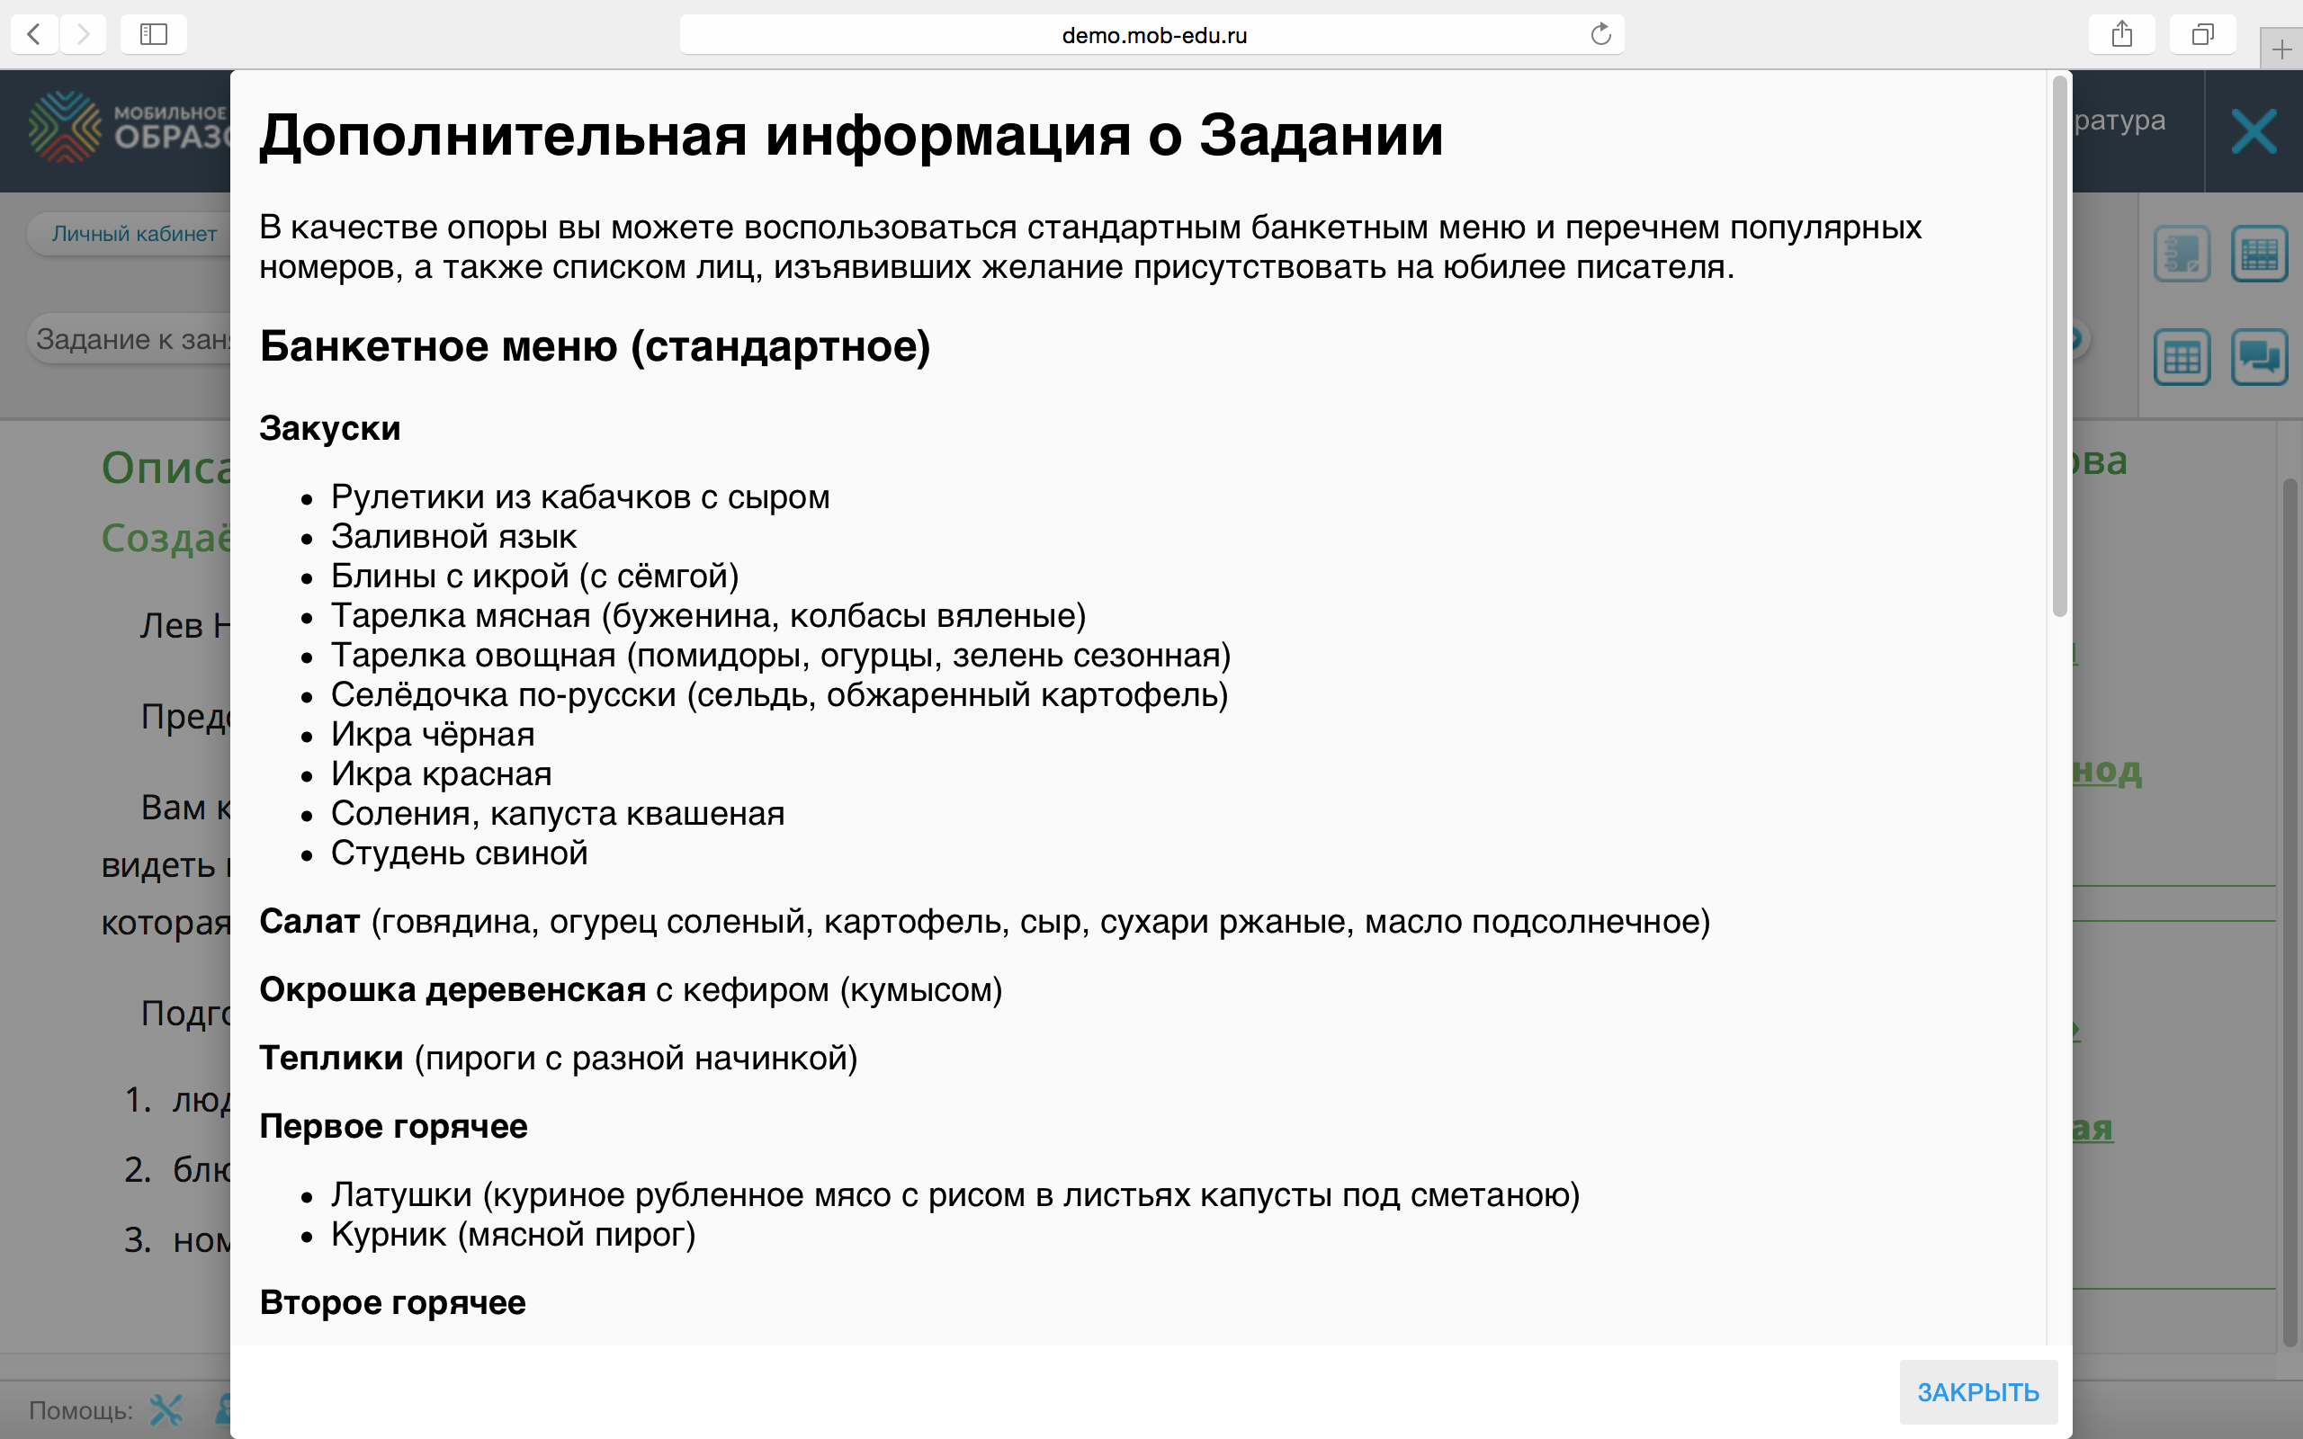

Slide 16
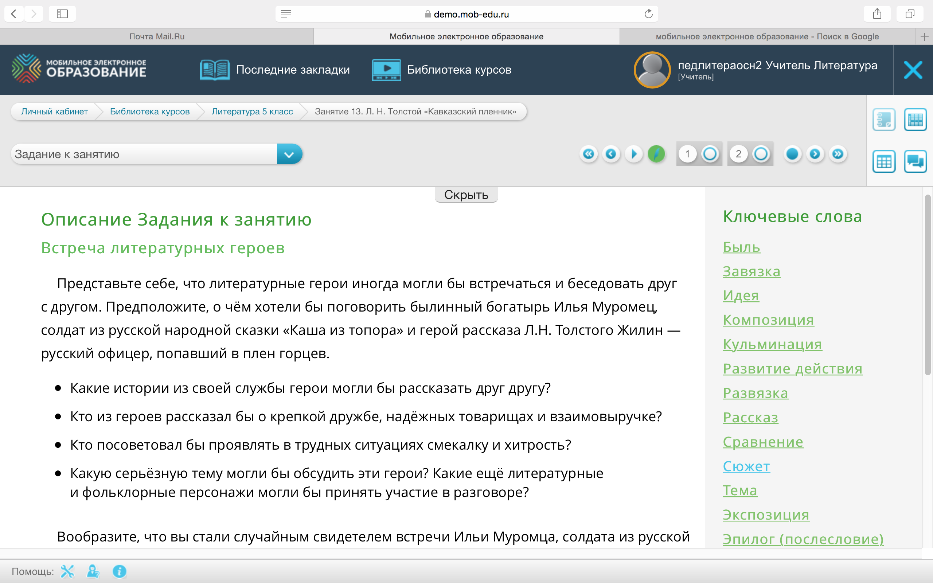
Предзадания, стимулирующие читательскую активность
(изучение художественного произведения)

Slide 17
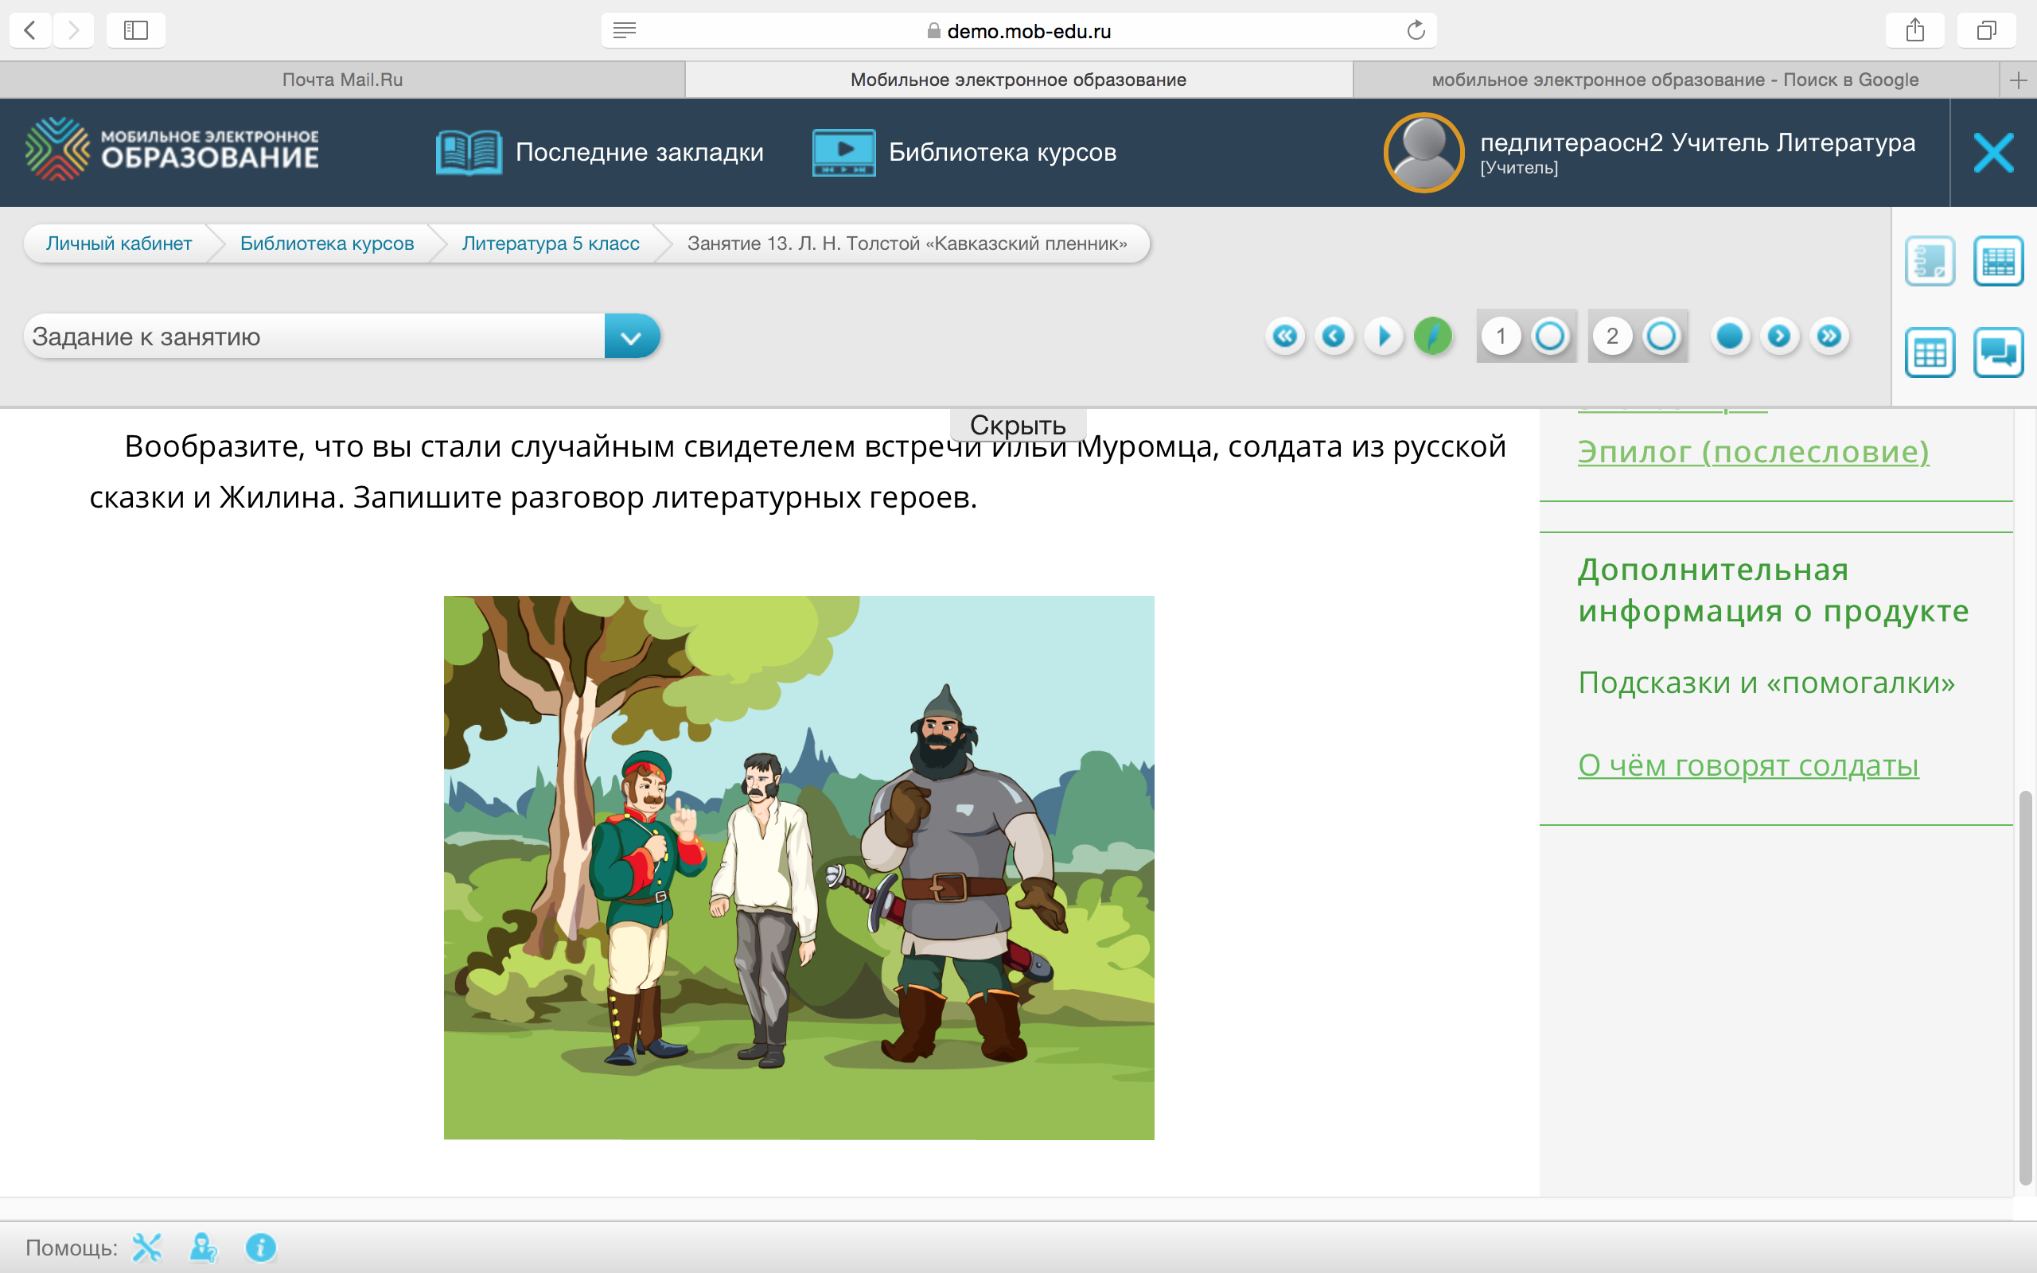

Slide 18
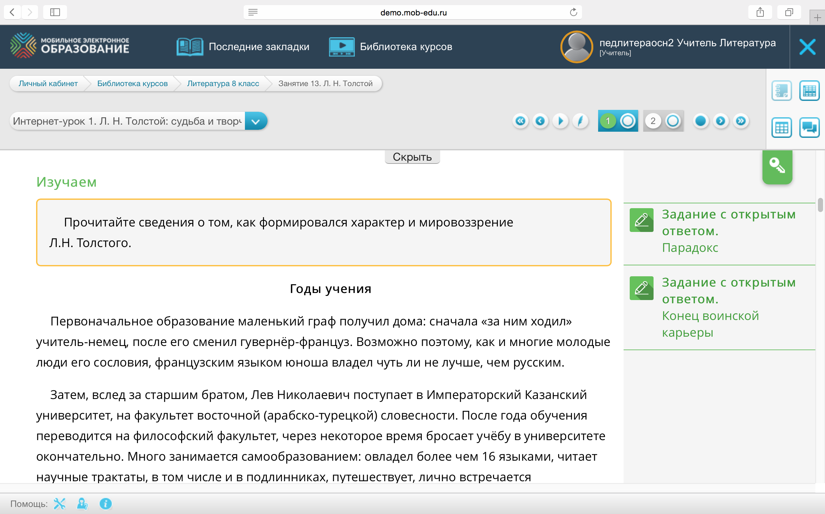
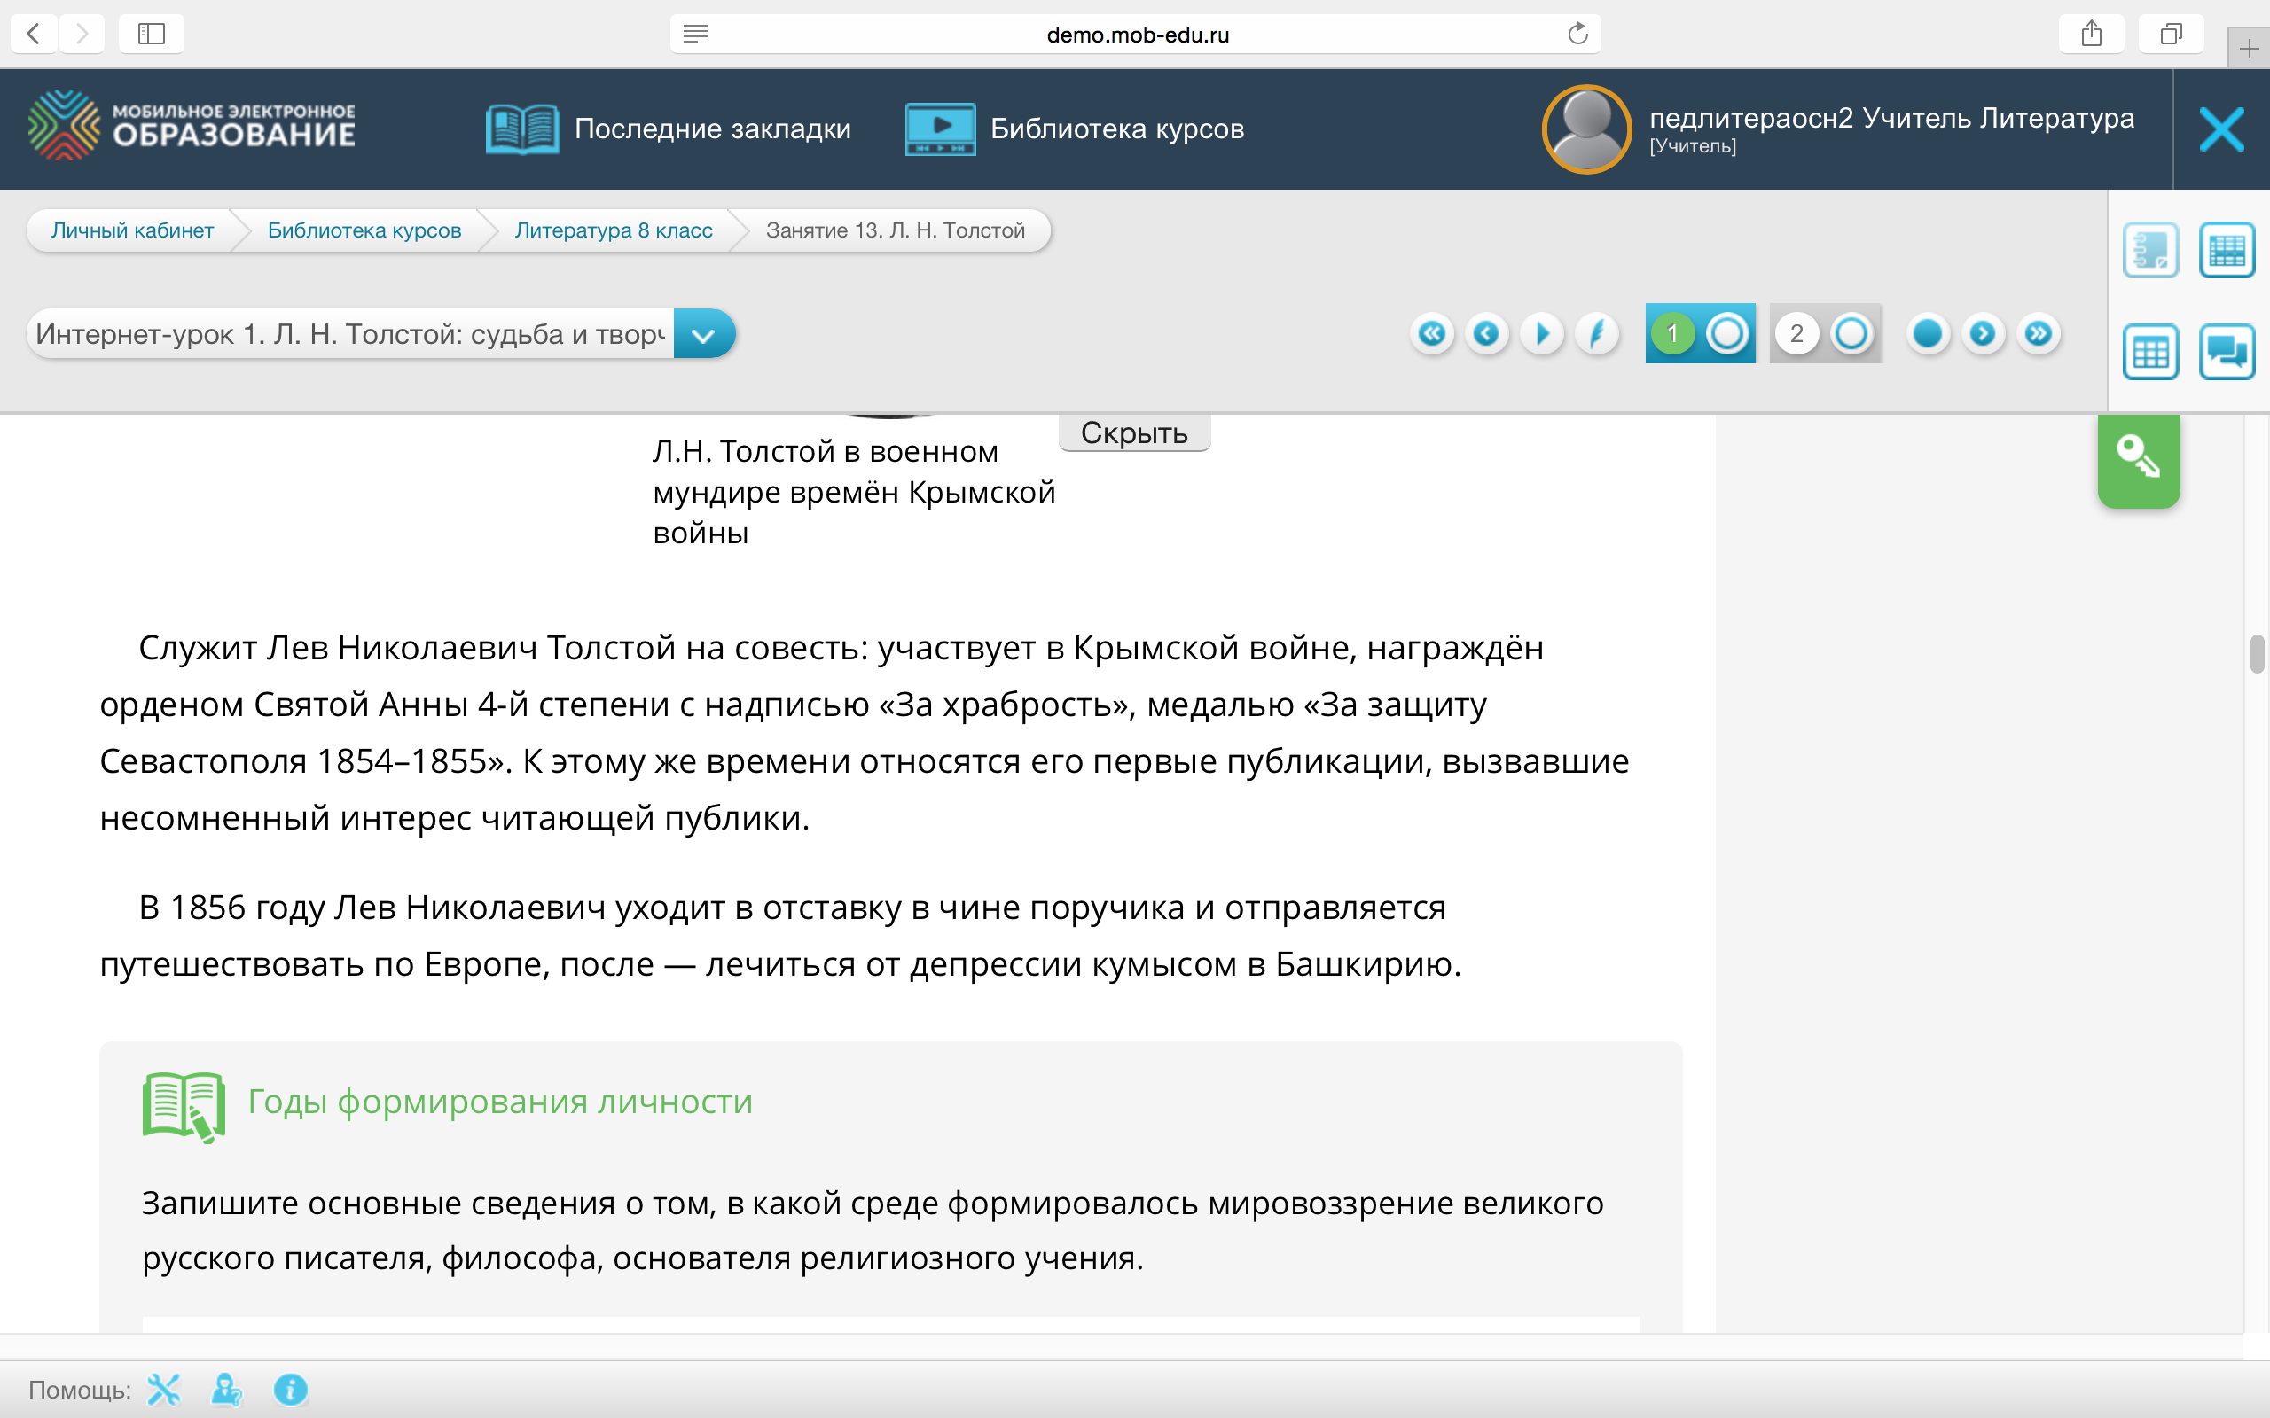
Группа моделей «Ротация»
(«Автономные группы»)
Слабая группа (Изучение биографии Л.Н. Толстого и аналитическая обработка материала под руководством учителя)

Slide 19
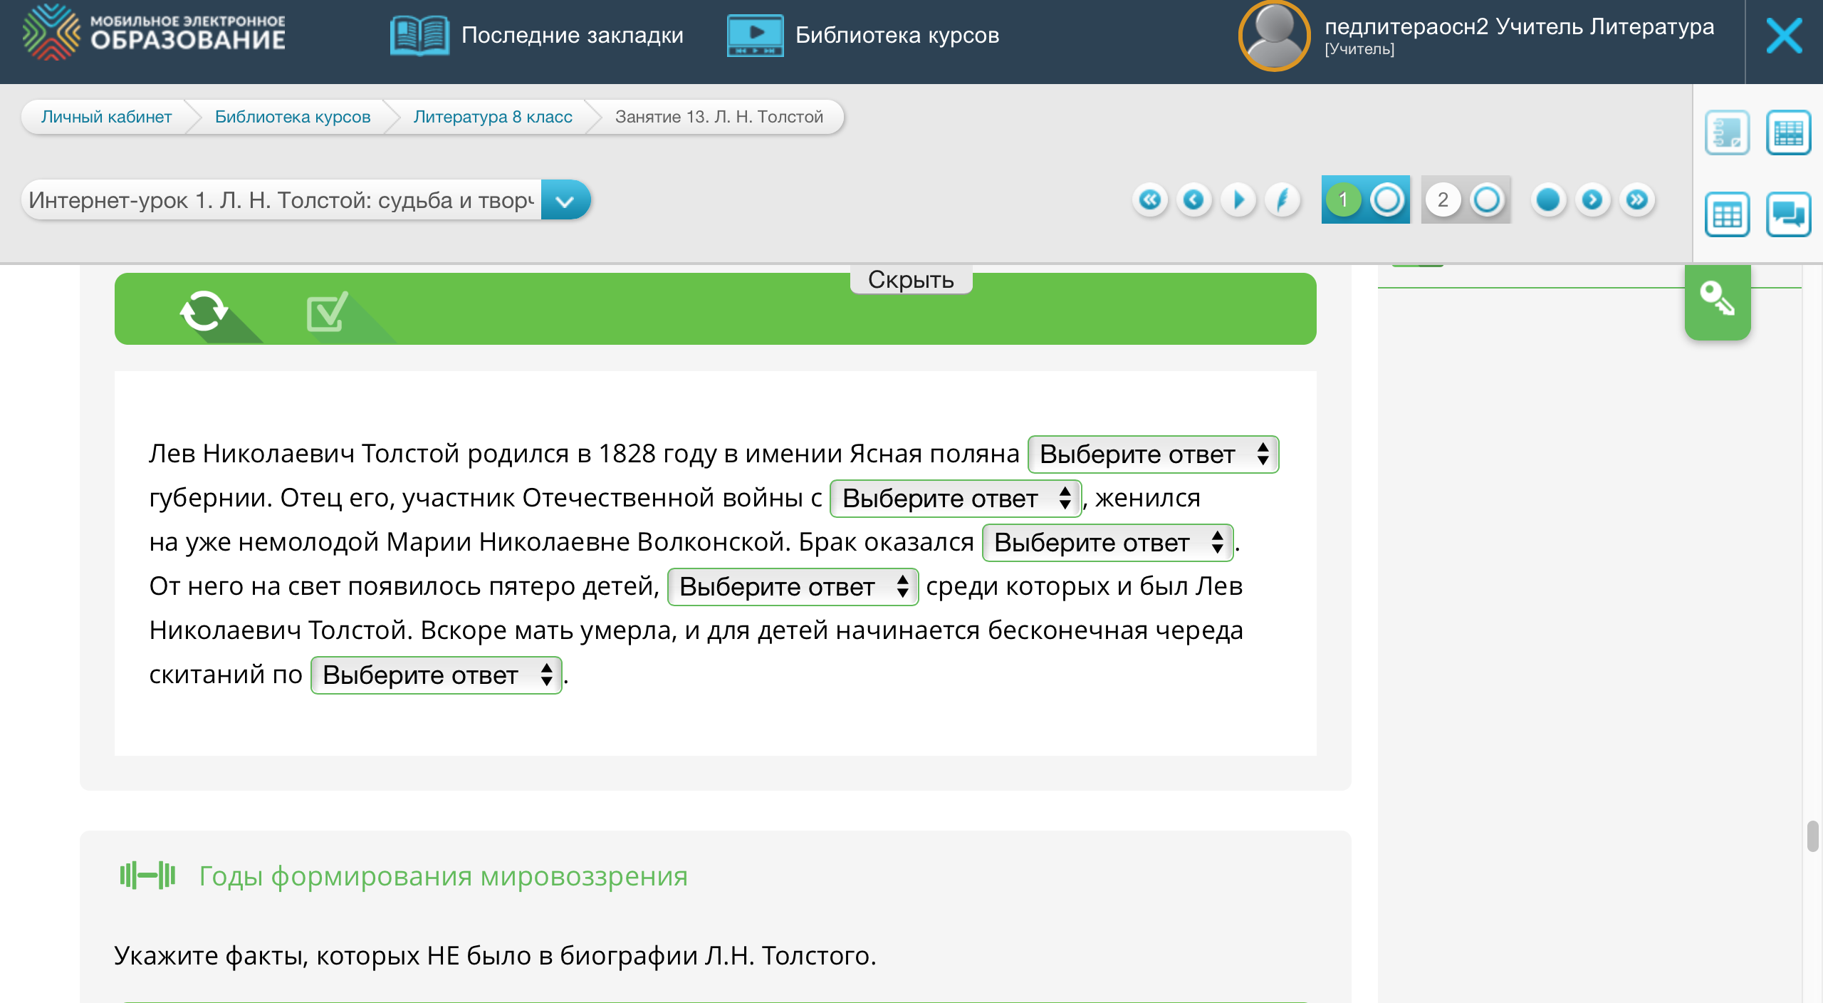
Работа средней группы

Slide 20
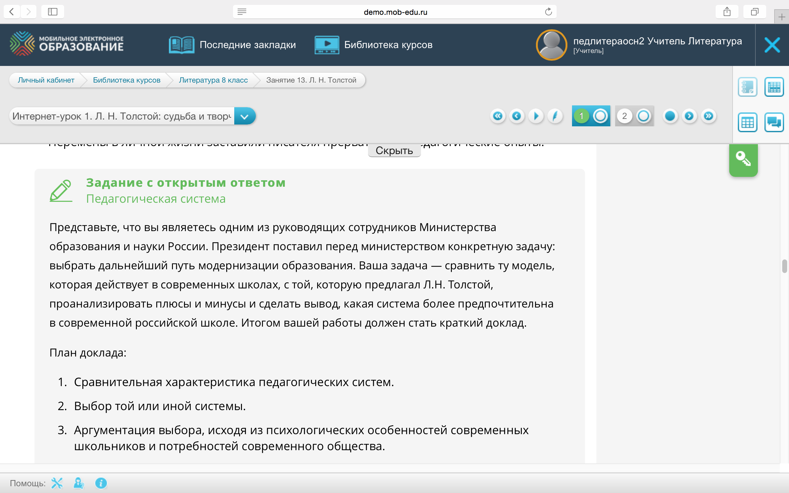
Группа моделей «Ротация»
(«Автономные группы»)
Сильная группа

Slide 21
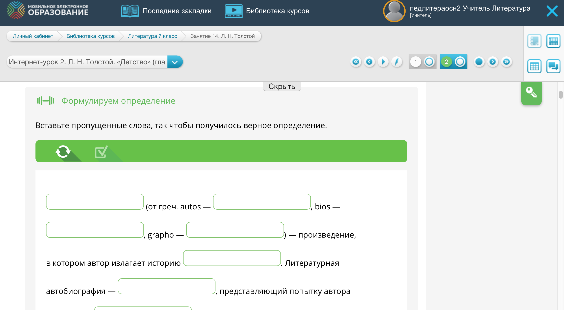
Работа на уроке в формате «Перевернутого класса»

Slide 22
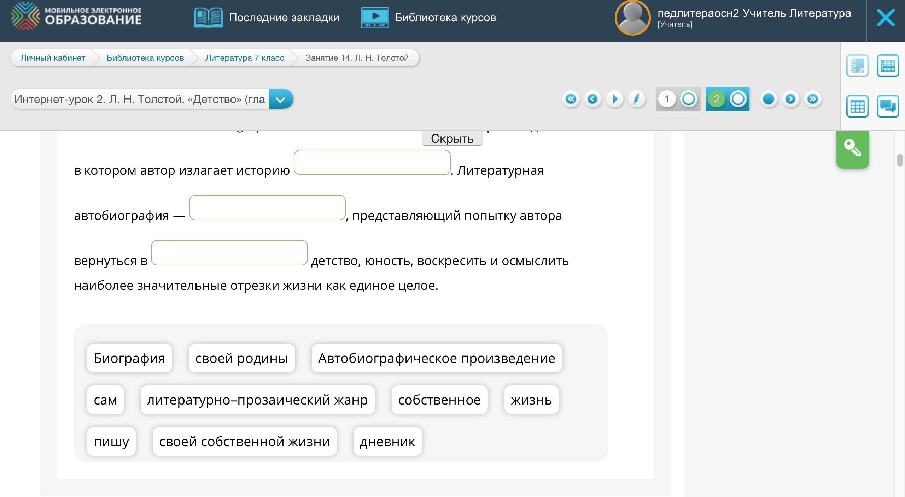

Slide 23
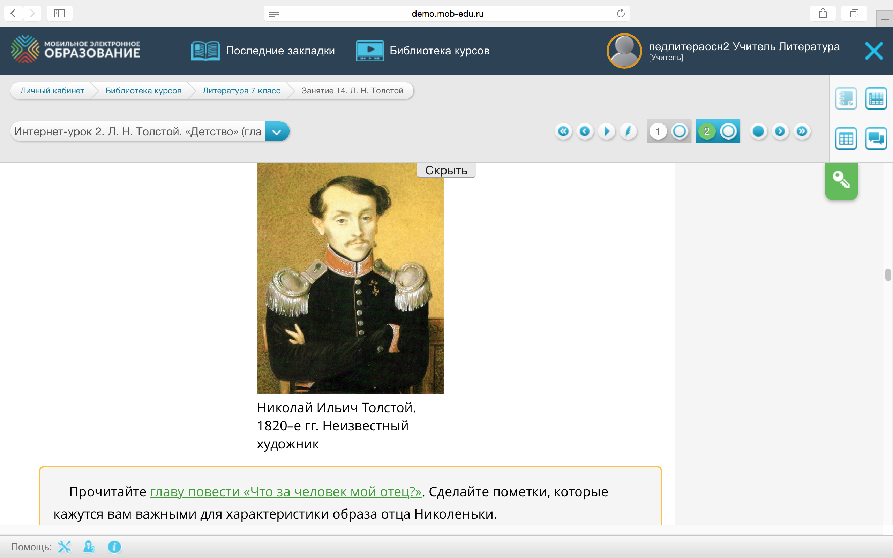

Slide 24
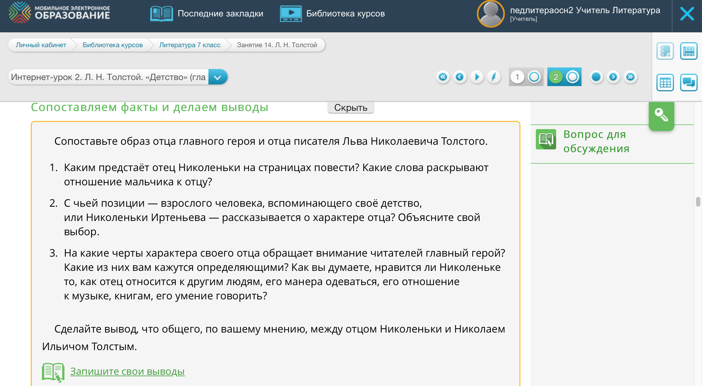

Slide 25
Плюсы смешанного обучения
Повышение внутренней мотивации к изучению художественного произведения
Реализация деятельностного подхода
Активизация читательской деятельности
Формирование всех видов УУД через самостоятельную поисковую деятельность дифференцированного характера

